Slide 1
Számítógép generációk
Magyarok a számítástechnikába: Neumann János
Készítette: Solti Csongor Péter

Slide 2
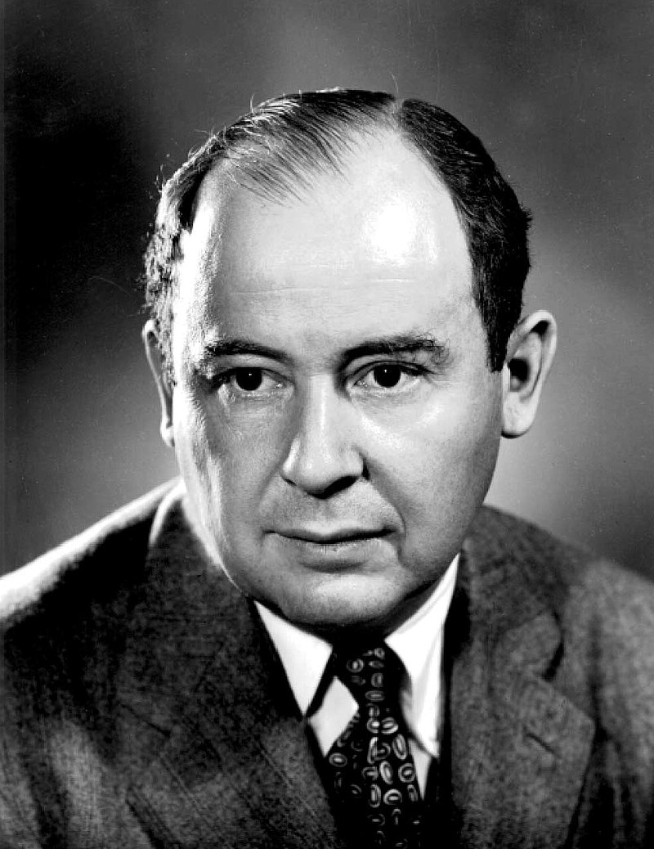
Neumann János és kötődései a számítástechnikához
Összesen 5 generáció van
Hozzá kötődik a: Neumann elv melyet még mindig használunk
Ő alkotta meg az első általános célú számítógépet, illetve az EDVAC tervezője és megépítője volt
Kidolgozta a stored program architektúráját

Slide 3
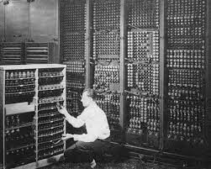
1. Generáció
1943-46 között alakult ki az ABC és az ENIAC feltalálásával a Pennsylvania egyetemen
Még nem a Neumann elv alapján működött
Jellemzők: elektroncsöves működés, sok energia, gépi nyelv csak, gyakori meghibásodás, 1000-5000 művelet/s; súly: 30t, 18K rádiócső -> 6000 kapcsoló a programozáshoz

Slide 4
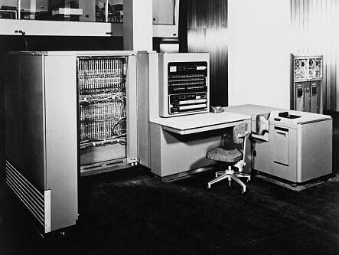
2. Generáció
1958-65 között alakult ki
Már tartalmazott tranzisztorokat (kisebbé tette méretét) és ferritgyűrűs tárakat
Itt jelent meg a megszakítás rendszer, az op. rendszerek, illetve a magas szintű programozási nyelvek

Slide 5
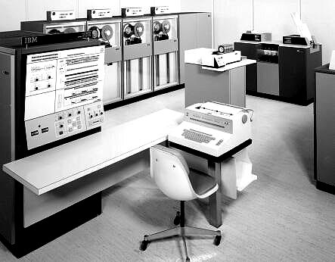
3. Generáció
1958-71 között tarthatott, bár ez nem határoztatható meg pontosan
Integrált áramkörök, melyeket csak 58-ban találtak fel; ezek az áramkörök egy időben több feladatott tudtak használni + megjelent egy motor a BASIC
Az adatátvitel fejlődésnek indult
71: John Blankenbaker megépítette az első Személyi számítógépet (PC) a Kenbak 1-et

Slide 6
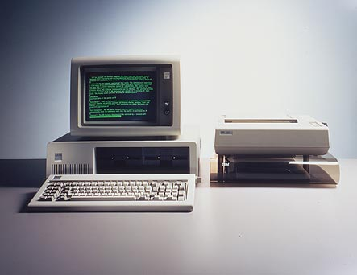
4. Generáció
1971-91 között alakult időszakról tudunk beszélni, mivel szinte ez az egyik legismertebb
Ezek már nagy integráltságú integrált áramköröket használtak
Kezdete máris a világ legelső mikróprocesszor megjelenésével indult
Ezt a generációt már átlagemberek is könnyedén tudták használni (titkárnő, banki vezető, stb.)
73-ban megjelennek a Winchesterek
Hátrány: szoftver ára > hardver ára

Slide 7
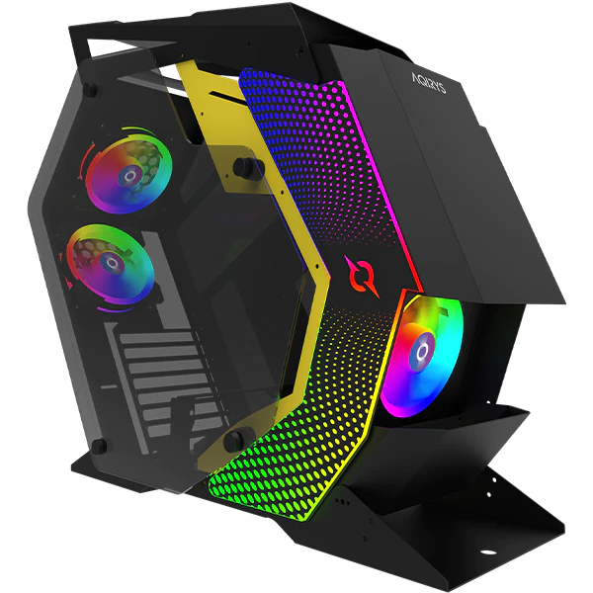
5. Generáció
1991-napjaink(2023. 05. 11. 0:34:44)
Fő jellemzőjük: párhuzamos és asszociatív működésű mikroprocesszorok
Létrejön egy kísérleti nyelv a Prolog
A cél hogy minél kisebb legyen a hardver és egyre nagyobb lehessen az adat, viszont közeledünk a fizikai határokig, pl: RTX 5000 Series
Napjainkban viszont már kvantumszámítógépeket építünk, amiket eddig csak a sci-fikben láthatunk

Slide 8
Források, álományok
https://hu.wikipedia.org/wiki/A_sz%C3%A1m%C3%ADt%C3%B3g%C3%A9p_t%C3%B6rt%C3%A9nete
https://hu.wikipedia.org/wiki/Neumann_J%C3%A1nos

